Slide 1
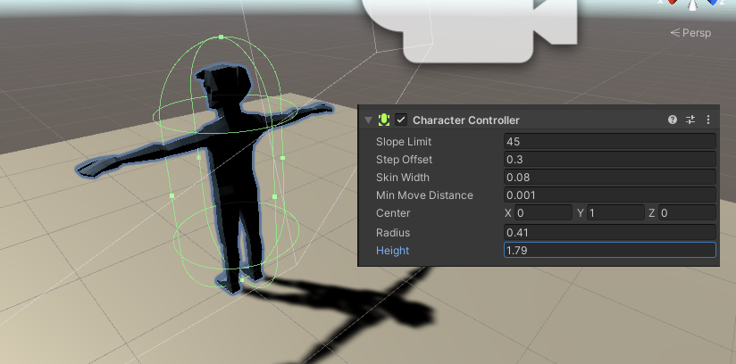
CENTER Y RADIUS EN CHARACTER CONTROLLERS
Funcionamiento de Center y Radius en controladores de personaje 3D
Videojuegos 3D | Fisica de Personajes | Motores de Juego
Unity | Unreal Engine | Godot

Slide 2
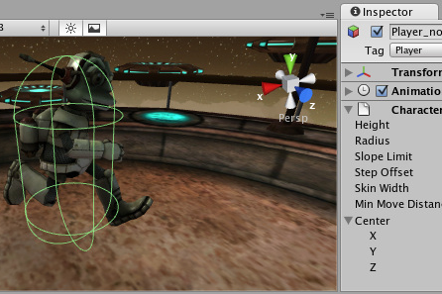
Que es un Character Controller?
Sistema encargado del movimiento y las colisiones del personaje
MOVER AL PERSONAJE
Controla el desplazamiento del personaje en el mundo 3D
DETECTAR COLISIONES
Identifica cuando el personaje choca con objetos del entorno
APLICAR GRAVEDAD
Simula la fuerza gravitatoria para mantener el personaje en el suelo
EVITAR ATRAVESAR OBJETOS
Previene que el personaje atraviese paredes y obstaculos

Slide 3
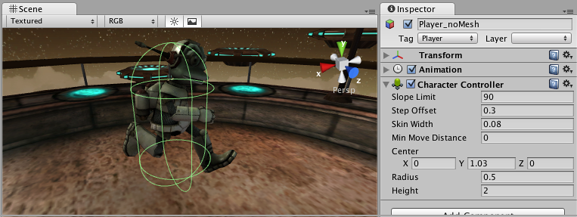
Que es Center?
DEFINICION
"Center" define la posicion central del collider respecto al objeto principal.
FUNCION
Permite:
- Alinear la capsula al cuerpo
- Ajustar la altura del collider
- Evitar desalineaciones visuales
EJEMPLO
Si el origen esta en los pies, el Center desplaza la capsula hacia arriba.

Slide 4
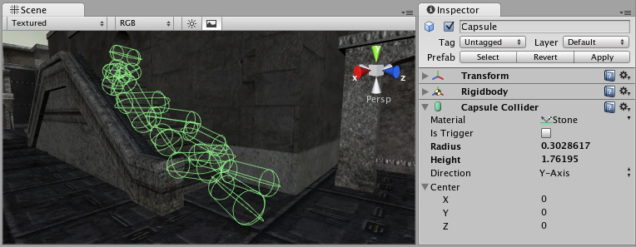
Que es Radius?
DEFINICION
"Radius" es el ancho horizontal del collider en forma de capsula.
CONTROLA
Tamano fisico del personaje
Distancia con paredes y obstaculos
Deteccion de colisiones precisa
FORMULA
Diametro = Radius x 2

Slide 5
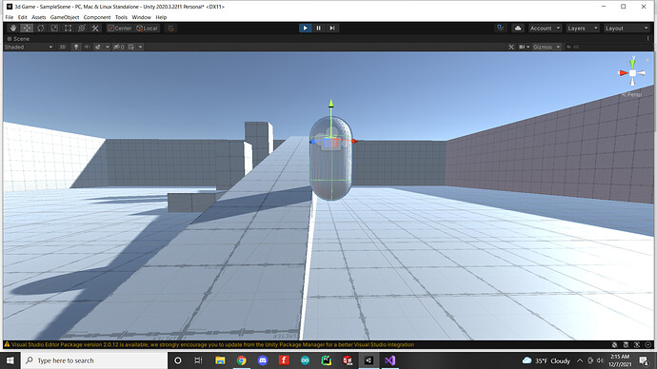
Por que se usa una capsula?
RAZONES
Se desliza mejor sobre superficies irregulares
Evita quedarse atascada en esquinas y bordes
Sube escalones de forma natural y fluida
Consume menos recursos que colliders complejos
COMPARACION
Modelos 3D complejos: muy costosos para calculos de fisicas.
Capsule Collider: rapido, eficiente y optimizado.

Slide 6
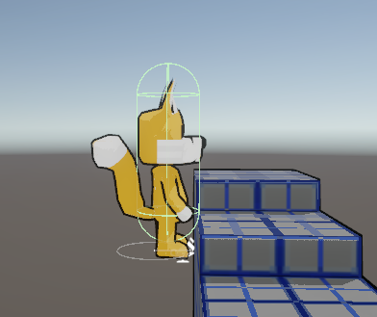
Relacion entre Center y Radius
RADIUS
CENTER
Controla:
- Anchura del personaje
- Espacio ocupado
- Proximidad a obstaculos
Controla:
- Posicion vertical
- Alineacion del collider
- Relacion con el suelo
AMBOS AFECTAN
Fisicas del personaje
Movimiento fluido
Jugabilidad general

Slide 7
Problemas con Radius Incorrecto
Consecuencias de un valor inadecuado
RADIUS PEQUENO
RADIUS GRANDE
Atraviesa esquinas y bordes
No pasa por puertas ni pasillos
Clipping visual del personaje
Movimiento incomodo y restrictivo
Colisiones imprecisas e irreales
Sensacion "pesada" al controlar
Consejo: Ajusta el Radius segun el tamano real del personaje en el mundo del juego. Prueba con objetos de referencia como puertas y pasillos.

Slide 8
Problemas con Center Incorrecto
CENTER MUY BAJO
CENTER MUY ALTO
Collider enterrado bajo el suelo
Levitacion sobre el suelo
Vibraciones constantes del personaje
Mala deteccion de suelo
Personaje flotando visualmente
Errores al subir rampas
Consejo: El Center Y debe ser aproximadamente la mitad de la altura total del personaje para una alineacion correcta.

Slide 9
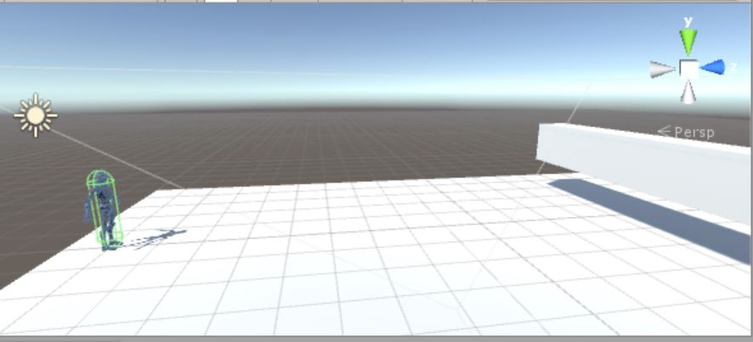
Configuracion Humanoide Tipica
VALORES COMUNES
Parametro | Valor
Height | 2.0
Radius | 0.4 - 0.5
Center Y = 1.0
RESULTADO
Movimiento estable y predecible
Colisiones naturales con el entorno
Buena navegacion en espacios cerrados

Slide 10
Funcionamiento Interno
FLUJO BASICO
DATOS USADOS
1
Leer input del jugador
El sistema utiliza tres parametros clave:
Center + Radius + Height
2
Calcular direccion de movimiento
3
Mover la capsula
4
Detectar colisiones
5
Corregir penetraciones
6
Aplicar gravedad

Slide 11
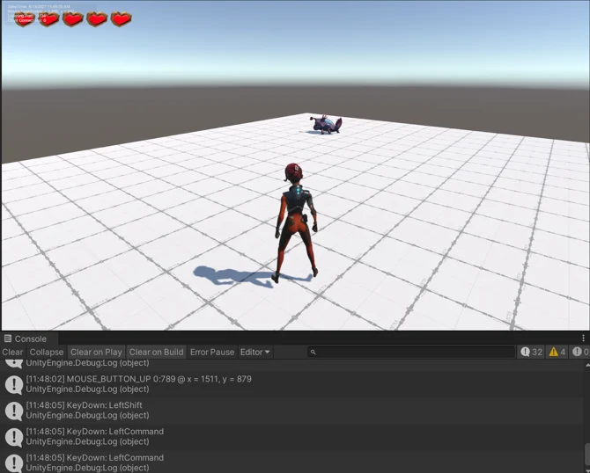
Uso en Desarrollo de Videojuegos
FUNDAMENTAL PARA
FPS
TPS
RPG
Survival
Parkour
Juegos Ritmicos 3D
TAMBIEN AFECTA
IA de enemigos
Hitboxes de combate
Animaciones
Navegacion y pathfinding

Slide 12
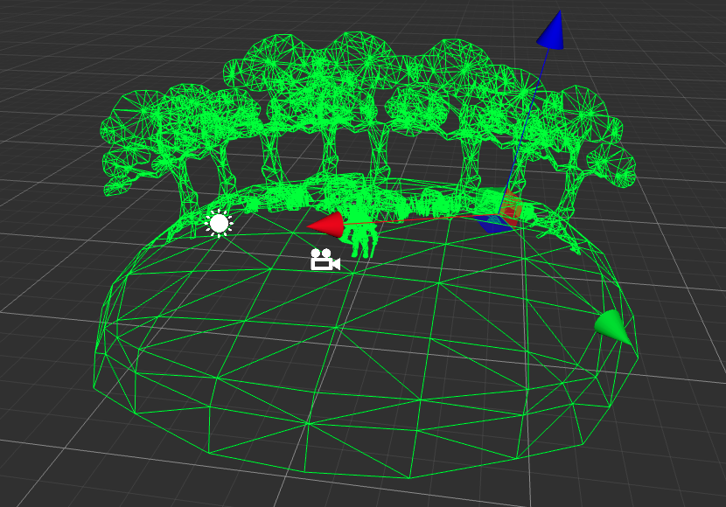
Relacion con Blender
EN BLENDER
Puede usarse para:
Pruebas fisicas de modelos
Crear capsulas de colision
Configurar rigs de personajes
Exportacion de modelos a motores
USO PRINCIPAL
El Character Controller normalmente se configura en el motor de juego:
Unity | Unreal Engine | Godot

Slide 13
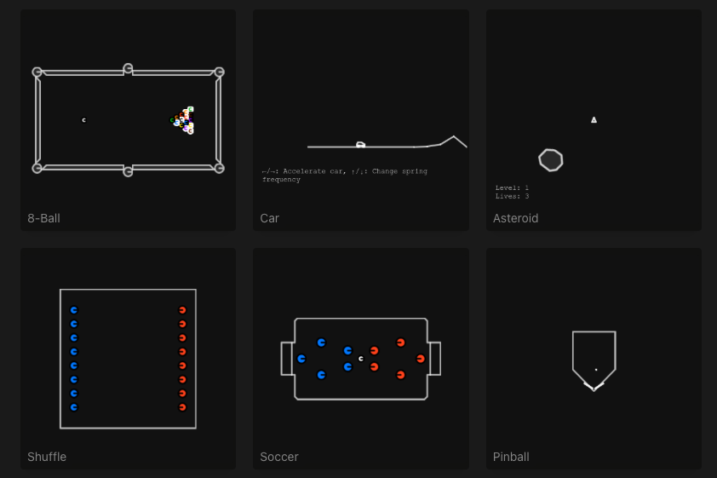
Ruta Recomendada de Aprendizaje
1
ETAPA 1: FUNDAMENTOS
Aprender transformaciones, pivotes y colliders basicos.
2
ETAPA 2: PRACTICA
Practicar con gravedad, rampas y sistemas de fisicas.
3
ETAPA 3: PROYECTO
Crear un FPS Controller completo con salto, dash y wall slide.

Slide 14
Concepto Clave
El jugador NO controla el modelo visual.
El jugador controla la capsula de colision.
EL MODELO 3D SOLO REPRESENTA
Apariencia visual del personaje
Animaciones y transiciones
Efectos visuales y particulas

Slide 15
Conclusion
Center define la posicion del collider.
Radius define el tamano horizontal.
AMBOS SON ESENCIALES PARA
Movimiento preciso
Fisicas estables
Buena experiencia de juego
Deteccion correcta de colisiones
Gracias por su atencion

